Slide 1
Зерде
3 «А» сынып
Бастауыш сынып мұғалімі: Ажибаева Марал Капаровна

Slide 2
Мақсаты: Оқушылардың білімдерін сайысқа түсіріп, білімді, жан - жақты болуға, өзіне деген сенімділік қасиеттерін қалыптастыруға бейімдеу, логикалық ойлауларын қалыптастыру, дарынды, озық болуға тәрбиелеу.

Slide 3


Slide 4
Кезеңдермен танысу
І - айналым: «Білгенге маржан»
ІІ - айналым: «Математик»
ІІІ - айналым: Құрастырма сурет.
ІV - айналым:»Кім жылдам»
V - айналым: «Тапқыр болсаң, тауып көр»
VІ - айналым: «Анықтама бюросы»

Slide 5
І - айналым
«Білгенге маржан».
І - топқа:
1. Өлең жазатын адам (ақын)
2. Сиырдың төлі (бұзау)
3. Ас атасы не? (нан)
4. Аптаның екінші күні (сейсенбі)
5. Оқушының сабақ кестесі, үй жұмысы және білімін бағалайтын оқу құралы (күнделік)
6. Қазақтың ұлы ақыны (Абай)
7. Барлық қабырғалары тең тіктөртбұрышты қалай атаймыз (шаршы)

Slide 6
ІІ - топқа:
1. Қойдың төлі (қозы)
2. Ән айтатын адам (әнші)
3. 5 ондықтан құралған сан (елу)
4. Аптаның үшінші күні (сәрсенбі)
5. Дүниедегі ең қадірлі адам (ана)
6. Үш қабырғасы, үш төбесі, үш бұрышы бар геометриялық фигура (үшбұ рыш)
7. Қазақтың ұлттық аспабы (домбыра)

Slide 7
ІІ - айналым
«Математика»
І - топқа:
1. Бірінші қосылғыш – 43, екінші қосылғыш – 35. Қосынды нешеге тең болады?
2. 97 мен 23 сандарының айырмасы неше?
3. Бақта 19 алма ағашы бар, ал алмұрт ағашының одан 28- і артық. Бақта барлығы неше ағаш бар?
4. 1 ғасырда неше жыл бар?
5. 49 - ға 26 - ны қос.

Slide 8
ІІ - топқа:
1. Бірінші қосылғыш – 28, екінші қосылғыш – 41. Қосынды нешеге тең болады?
2. Азайғыш – 49, азайтқыш 30. Айырманың мәні нешеге тең?
3. Бақтан 70 кг алма жиналды. Алманың бір бөлігі жәшіктерге салынғанда, тағы 18 кг алма қалды. Жәшіктерге неше кг алма салынды?
4. 1 тәулікте неше сағат бар?
5. 50 - ден 26 - ны азайт.

Slide 9
ІІІ - айналым
Құрастырма сурет.
Бұл айналымда топтарға суреттің бір бөлігі көрсетіледі. Топтар сол суретте жасырылған затты табуы керек. Қай топ бірінші тапса, сол топқа 5 ұпай беріледі, жеңілген топқа 2 ұпай ғана беріледі.

Slide 10
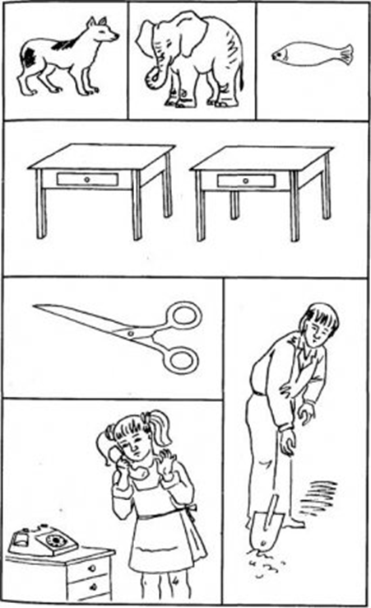
«Мына суретте не жетіспейді?»

Slide 11
ІV - айналым:
«Кім жылдам» ойыны.
«Қызғалдақ» - І топ,
«Жауқазын» - ІІ топ.

Slide 12
V - айналым:
І - топқа:
1. Сұйық тамақ ішетін ыдыс
2. Сызық түрі
3. 4 ондықтан құралған сан
4. Сүттен жасалған тамақ
5. Бас киім
6. Балық аулайтын құрал

Slide 13
ІІ - топқа:
1. Су көлігі
2. Баста орналасқан дене мүшесі
3. Ұлт
4. Су алатын терең қазылған жер
5. Көкөніс атауы
6. Пышақ қайрауға арналған құрал

Slide 14
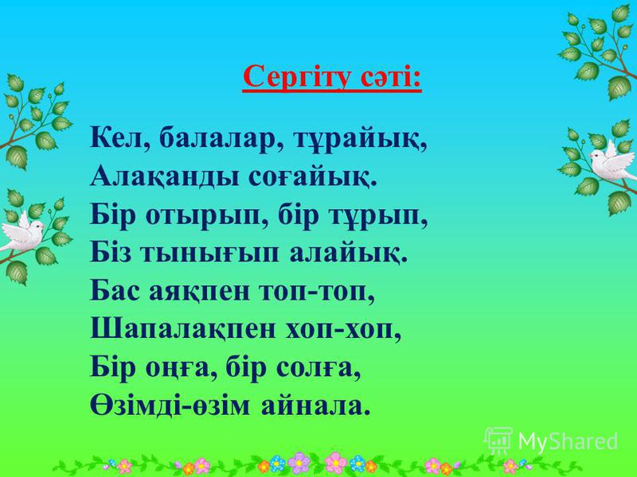

Slide 15
Көрермендермен жұмыс
Қазақ алфавитінде неше әріп бар?
2. Біздің мемлекетіміздің туының түсі?
3. Жуан дауыстыларды ата?
4. 1 аптада неше күн бар?
5. Зат есімнің сұрақтары
6. «Күнделік» сөзінде неше буын бар?
7. Табиғат нешеге бөлінеді?
8. Аналар мерекесі қашан тойланады?
9. Жыл мезгілдерін ата
10. 1 сағатта неше минут бар?

Slide 16
VІ - айналым: «Анықтама бюросы»
«Зерде» тобына:
«Әлима апай сыныпқа кіргенде, оқушылар орындарынан дүр етіп тұрып, ізет көрсетті. Апай журналды ашып, оқушыларды түгендей бастады. – Сыныпта кім жоқ? - Бейсенбаев Әмір жоқ. Ол ауырып жатыр.....»

Slide 17
«Алтынгүл адасқан бала – Жомартты үйіне ертіп әкелді. Анасы базарда адасып қалған баласын қайдан іздеймін деп, қиналып отыр екен. Жомартты қуана қарсы алып, бауырына басты......»

Slide 18
«Зейін» тобына:
«Кедей бұл балтаны үйге әкелген күннен бастап, құлшына еңбек етеді. Алтын балта сиқырлы балта екен, кедей отынды да өндіре жарады. Сөйтіп, ісі оңға басады........»

Slide 19
«Босанған ит қашып үлгере алмай қалған бір баланың шалбарынан тартып өткенде, бала бажылдап, қою қара шаңға бұрқ ете түсті......»

Slide 20


